Slide 1

Государственный комитет Республики Карелия по развитию информационно-коммуникационных технологий
Об исполнении плана-графика организации предоставления государственных и муниципальных услуг по принципу «одного окна» в Республике Карелия, утвержденного распоряжением Правительства Республики Карелия от 2 апреля 2013 года № 170р-П
Председатель
Дмитрий Рюрикович Бураков

Slide 2
Финансовое обеспечение
Плана-графика:
Постановлением Правительства Российской Федерации от 17 января 2014 года № 36 утверждены Правила распределения и предоставления в 2014-2015 годах межбюджетных трансфертов из федерального бюджета бюджетам субъектов Российской Федерации на завершение работ по созданию сети многофункциональных центров предоставления государственных и муниципальных услуг
Предоставление межбюджетного трансферта осуществляется при наличии схемы размещения многофункциональных центров, утвержденной руководителем (заместителя руководителя) высшего исполнительного органа государственной власти субъекта Российской Федерации или одобренной протоколом комиссии по вопросам повышения качества и доступности предоставления государственных и муниципальных услуг субъекта Российской Федерации

Slide 3
Схема размещения МФЦ в Республике Карелия
В предлагаемую на рассмотрение Схему размещения многофункциональных центров внесены следующие коррективы:
- уточнены адреса размещения и даты открытия многофункциональных центров и удаленных окон МФЦ;
- создание сети МФЦ предполагается в 2 этапа, в 2014 и 2015 годах.
В 2014 году предполагается создание МФЦ в следующих городах: г.Петрозаводск (наб.Гюллинга, 11, ул.Крылова, 6), г.Беломорск, г.Костомукша, п.Калевала, г.Кемь, г.Кондопога, п.Муезерский, г.Олонец, г.Сегежа, г.Сортавала, г.Суоярви. Удаленные окна МФЦ предполагается организовать в г.Петрозаводске (ул.Октября, 10) и с.Янишполе Кондопожского муниципального района.
Создание МФЦ и окон МФЦ в остальных населенных пунктах планируется в 2015 году.

Slide 4
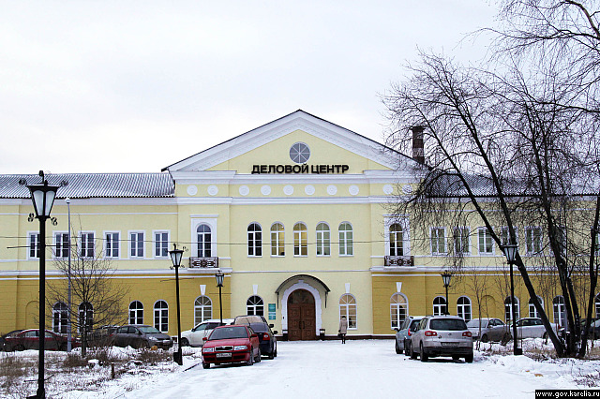
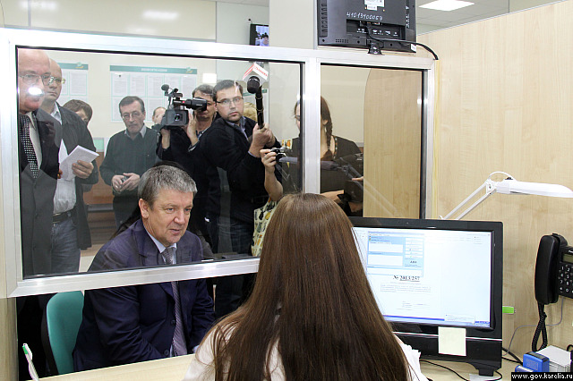
Республиканский МФЦ г.Петрозаводск, ул.Калинина,1
Открыт 3 декабря 2013 года
За январь – февраль 2014 года
2335 обращений граждан по вопросам предоставления государственных и муниципальных услуг
22 государственные и муниципальные услуги в 2013 году
Расширение предоставления услуг по принципу «одного окна» в 2014 году (до 91)

Slide 5
Проект решения одобрить:
График организации предоставления государственных и муниципальных услуг в ГБУ РК "Многофункциональный центр предоставления государственных и муниципальных услуг в Республике Карелия" в 2014 году
Схему размещения многофункциональных центров представления государственных и муниципальных услуг в Республике Карелия

Slide 6
Проект решения
Министерству строительства, жилищного хозяйства и энергетики Республики Карелия рассмотреть вопрос об определении казенного учреждения Республики Карелия "Управление капитального строительства при Министерстве строительства Республики Карелия" единым заказчиком работ по ремонту помещений многофункциональных центров предоставления государственных и муниципальных услуг в муниципальных образованиях Республики Карелия
Срок - до 1 апреля 2014 года

Slide 7
СПАСИБО ЗА ВНИМАНИЕ

